Slide 1

長青旅遊APP
指導老師：黃士銘 老師
團隊成員：葉展輝 許芳瑜
唐中凡 林瑋鴻

Slide 2

目錄
第一部分
一、 研究背景
二、 研究動機
三、 系統特色

Slide 3
目錄
第二部分
四、 產業現況
五、 市場需求分析
六、 策略可行性分析
七、 商業價值

Slide 4


一、研究背景

Slide 5
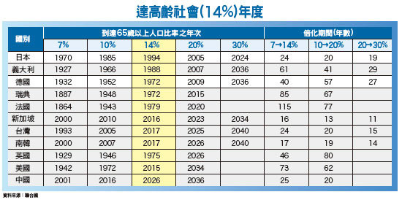

研究背景

Slide 6


研究背景
銀髮旅遊興盛
長照2.0

Slide 7
二、研究動機

Slide 8

研究動機
為年長者打造
專屬的旅遊行程
讓長輩旅遊踏青
旅出活力踏出健康
減輕安排旅程的負擔

Slide 9
三、系統特色

Slide 10
系統特色
半盲旅
動態
行程規劃

Slide 11

創意來源
盲旅：主打年輕族群

Slide 12
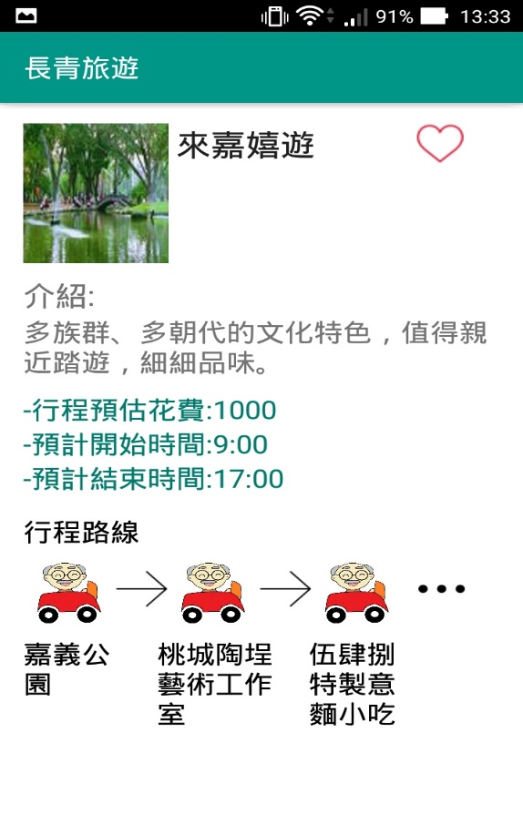
半盲旅
新創之詞
特別設計給長青族群
隱藏一半的行程

Slide 13
半盲旅三大要素
未知旅程
驚喜
樂趣
神秘感
私房景點
放鬆身心

Slide 14

動態行程規劃
預測與規劃旅程
使用工具：WEKA
採樣方法：SMOTE
分類法：J48

Slide 15

動態行程規劃
訓練階段
景點個人調查資料
訓練資料
建立規則
放入系統
預測階段
老人個人現況
特徵
模型
推薦行程
萃取
預測

Slide 16
四、產業現況

Slide 17
產業現況
16萬 旅遊人口
8億
每年出遊 4次
每次花費1250
資料來源：交通部觀光局

Slide 18



產業現況

Slide 19
五、市場需求分析

Slide 20
問卷調查
喜歡結伴出遊
智慧型手機普及
停留時間較長
喜歡分享旅遊

Slide 21
六、策略可行性分析

Slide 22
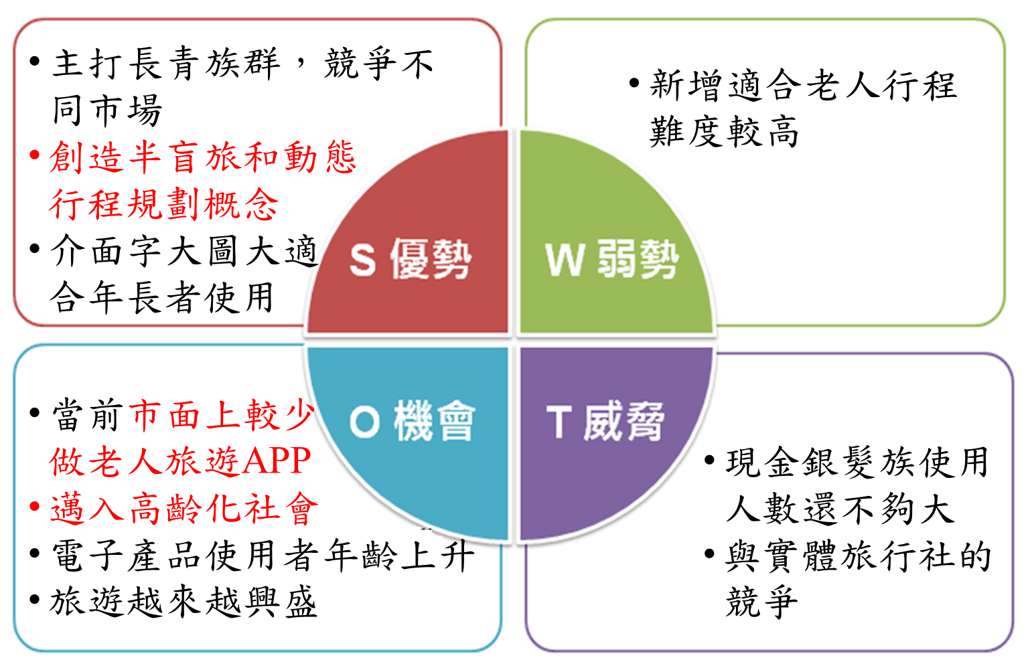
SWOT分析

Slide 23

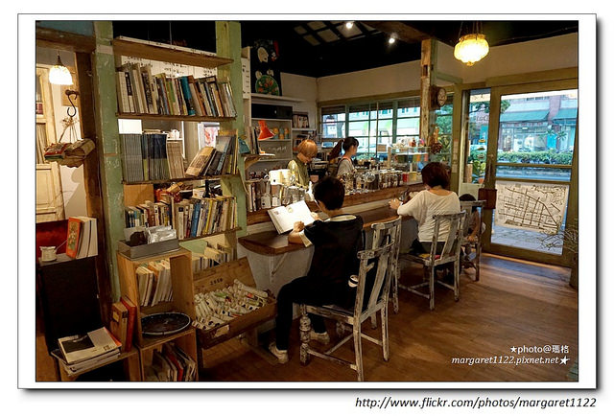


行銷推廣手法

Slide 24

七、商業價值

Slide 25

商業價值—合作
安養中心
商家

Slide 26

開發合作
工研院嘉義市文創觀光計畫 — 「i憩頭@嘉義」APP

Slide 27
Demo Time

Slide 28


Slide 29

感謝聆聽

Slide 30
Q & A

